Slide 1
Проблема терроризма в России. Бесланская трагедия.
Автор презентации: Печёрский Виталий Валерьевич, воспитатель ОГКОУ КШИ «Колпашевский кадетский корпус».

Slide 2
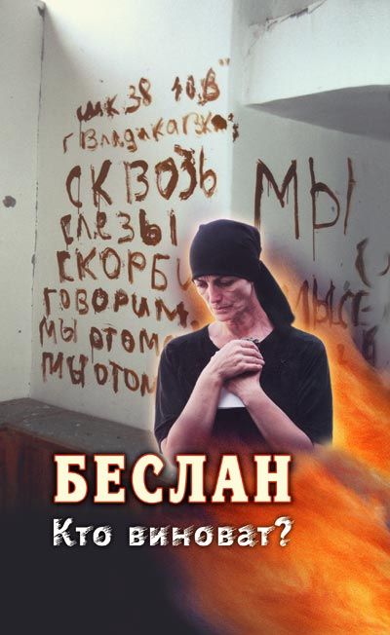
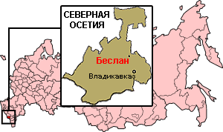
Проблема терроризма в России. Бесланская трагедия.

Slide 3
Цели проектной работы:
проанализировать причины терроризма в России, внешние факторы обострения проблемы.
рассмотреть трагедию в Беслане. Что есть Беслан, проявление международного терроризма или внутренние проблемы России? Какие меры должно предпринять государства, чтобы подобная трагедия не повторилась.
какой вклад молодежь может внести по противодействию террору? Как воспитать в подрастающем поколении толерантность, любовь к ближнему?

Slide 4

Международный терроризм
Сегодня в мире насчитывается около 500 нелегальных террористических организаций. С 1968 по 1980 гг. ими было совершено около 6700 террористических актов, в результате которых погибло 3668 и ранено 7474 человека. Терроризм приобрел международный, глобальный характер.

Slide 5
Особенности международного терроризма:
Хорошо структурированный и организованный характер
Работа по отбору и подготовке сторонников, боевиков
Организация взаимодействия между отдельными группами и исполнителями
Создание сети подполья, тайников и складов оружия

Slide 6
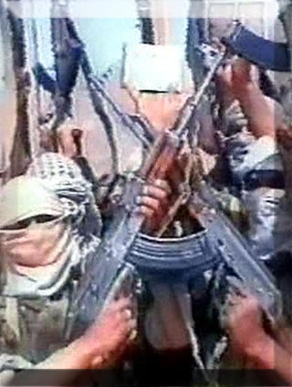
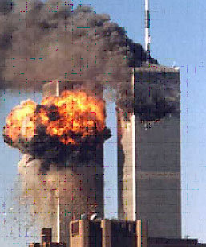
Согласно исследованиям российских и зарубежных ученых, совокупный бюджет в сфере террора составляет ежегодно от 5 до 20 млрд. долларов.

Slide 7
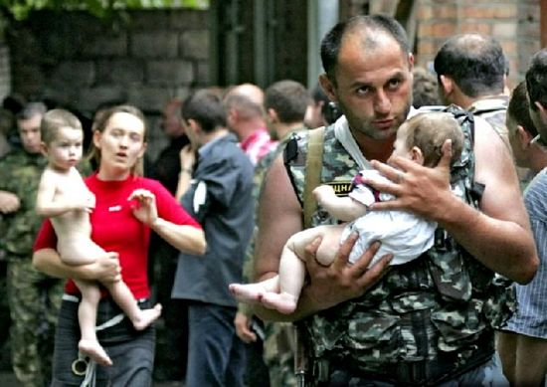
Проблема терроризма в России. Бесланская трагедия.

Slide 8
Причины терроризма в России:
Внешним фактором обострения проблемы терроризма в России стал общий рост числа его проявлений в мире. К внешним стимулам роста терроризма следует отнести резкое превращение России в абсолютно открытое, незащищенное от всего негативного, что есть на Западе, общество.
Россия - полиэтническое и поликонфессиональное государство, в стране проживает около 20 млн. мусульман, часть из которых исповедует его крайние, радикальные течения (те же набирающие силу ваххабиты), связанные с проявлениями насилия и особой жестокости, что демонстрировали чеченские боевики и террористы.

Slide 9
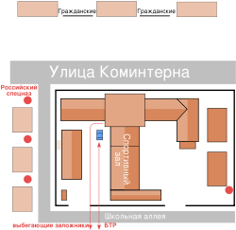
Начало трагедии
1 сентября 2004 в североосетинском Беслане ничто не предвещало беды. Дети, сопровождаемые родителями, шли в школу. На торжественной линейке у средней школы №1 собралось несколько сотен человек. Внезапно на линейку ворвались вооруженные люди и начали загонять собравшихся в школу. Так началась Бесланская беда.

Slide 10
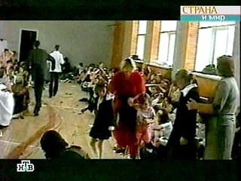
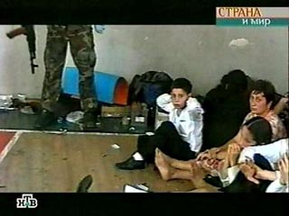
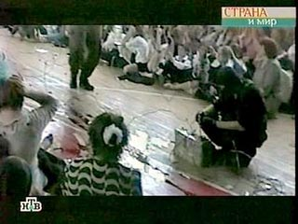
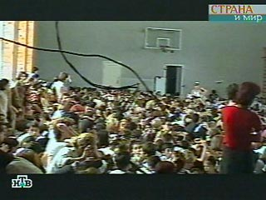
Хроника захвата школы

Slide 11
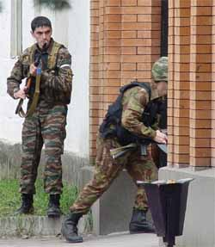
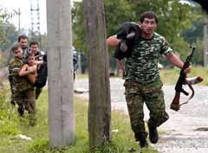
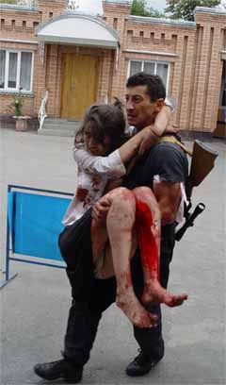
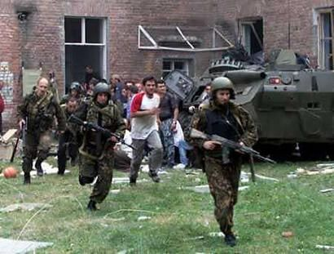
Штурм

Slide 12
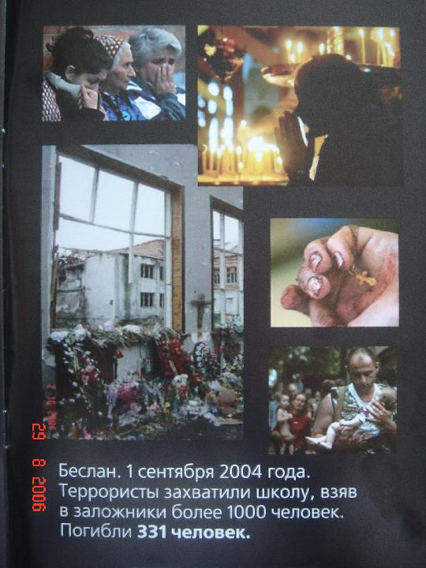
Ужас трагедии
Трагедия в бесланской школе потрясла мир. Сотни человек, большинство из которых дети, несколько дней удерживались террористами в заминированном здании. Свыше 350 погибших, более 700 раненых, 100 с лишним пропавших без вести.

Slide 13
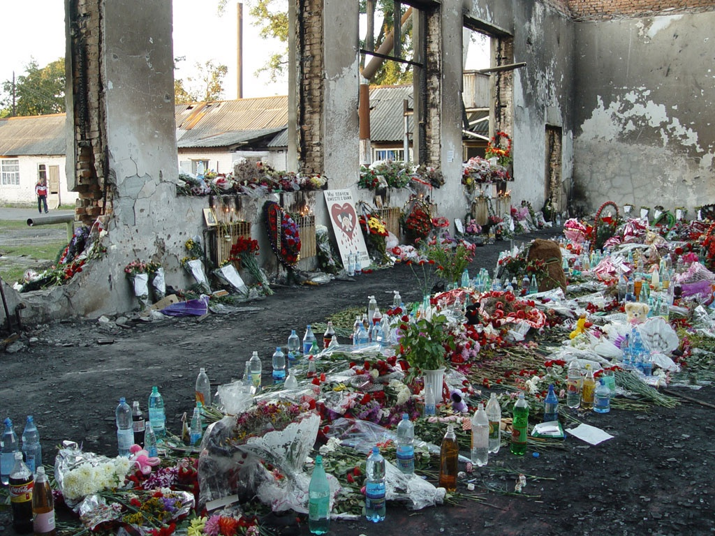
Разрушенная школа

Slide 14
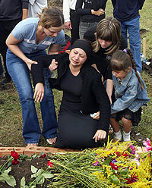
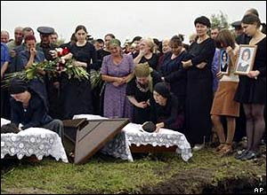
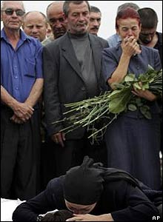
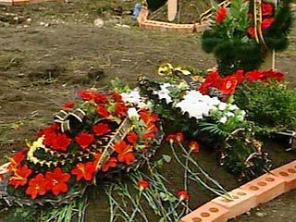
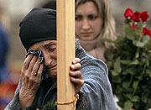
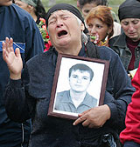
Беслан хоронит своих детей

Slide 15
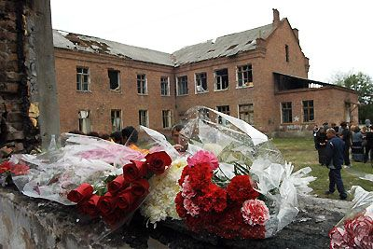
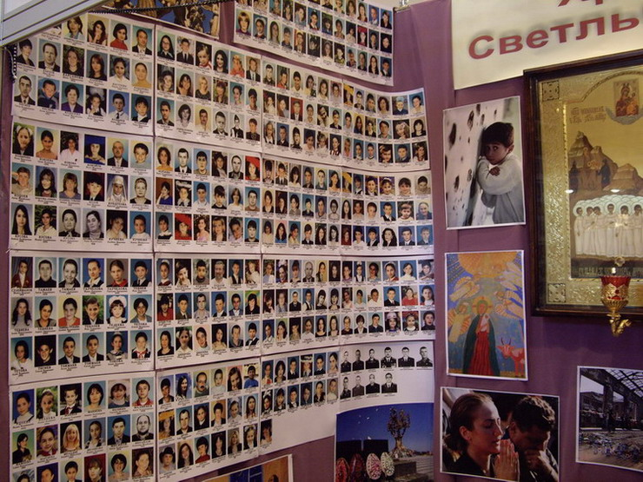
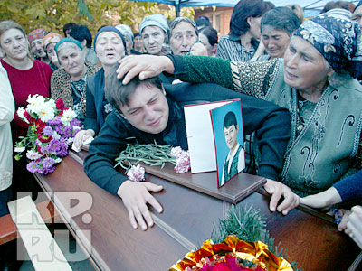
Великое горе

Slide 16



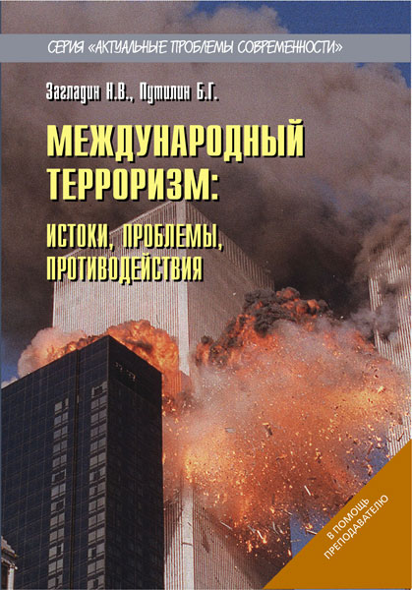

Литература по проекту

Slide 17
Проектную работу подготовила Пилосян Яна - 10 «А» класс
Школа № 1022 с этнокультурным (русским) компонентом образования

